Slide 1
Лекция 10.
Основы разработки серверной части Web-приложения
Веб-сервер. Типы и функции
Языки на серверной стороне
Обзор Веб-серверов

Slide 2
Web-приложение – это приложение, разработанное по архитектуре «клиент-сервер», использующее в качестве клиента Веб-браузер и работающее с использованием протокола HTTP на стороне Веб-сервера.
Примеры web-приложений:
поисковые системы (например, google.ru, rambler.ru);
видео-коллекции (например, youtube.com);
новостные системы (например, lenta.ru);
масс-медиа: сайты радиостанций, телеканалов;
интернет-магазины;
социальные сети (например: facebook.com, vk.ru).

Slide 3
Веб-сервер – это сервер, отвечающий за прием и обработку запросов от клиентов к одному или нескольким веб-сайтам на получение определенных ресурсов.
Клиентом может выступать:
веб-браузер;
разнообразные программы, самостоятельно обращающиеся к веб-серверам для получения обновлений или другой информации (антивирус);
мобильный телефон, получающий доступ к ресурсам веб-сервера при помощи протокола WAP;
другие интеллектуальные устройства или бытовая техника.

Slide 4
Типы серверов
виртуальный сервер;
виртуальный выделенный сервер;
выделенный сервер;
co-location.
Виртуальный сервер
Подразумевает размещение на одном физическом сервере сайтов нескольких владельцев, между которыми распределяются совместно используемые ресурсы сервера.
Виртуальный выделенный сервер
Подразумевает размещение на одном физическом сервере сайтов нескольких владельцев, при помощи специальных программ ресурсы сервера разделяются независимо между несколькими виртуальными выделенными серверами.
Выделенный сервер
Подразумевает аренду физического сервера владельцем крупного Интернет-ресурса у хостинг-провайдера. Сервер постоянно подключен к бесперебойной сети электропитания и высоко-скоростным каналам передачи данных.
Co-location
Подразумевает размещение соб-ственного сервера клиента на технической площадке хостинг-провайдера.

Slide 5
Функции Web-сервера
прием запроса от клиента (Web-браузера);
поиск и передача файла гипертекста или документа в браузер;
контроль доступа на основе имен и паролей доступа (аутентификация и авторизация пользователей);
ведение регистрационного журнала (создание log-файлов) обращений пользователей к ресурсам;
административное и оперативное управление сервером;
поддержка динамически генерируемых страниц;
поддержка работы с базами данных;
поддержка HTTPS для защищённых соединений с клиентами, т.е. кодирование сетевого трафика (технология SSL), которое обеспечивает безопасность каналов связи между клиентами и серверами с помощью шифрования данных.

Slide 6







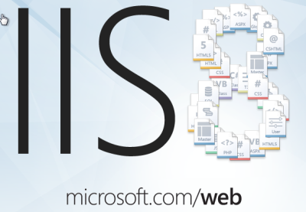

Языки на серверной стороне
Подробнее: https://ru.wikipedia.org/wiki/Веб-программирование

Slide 7
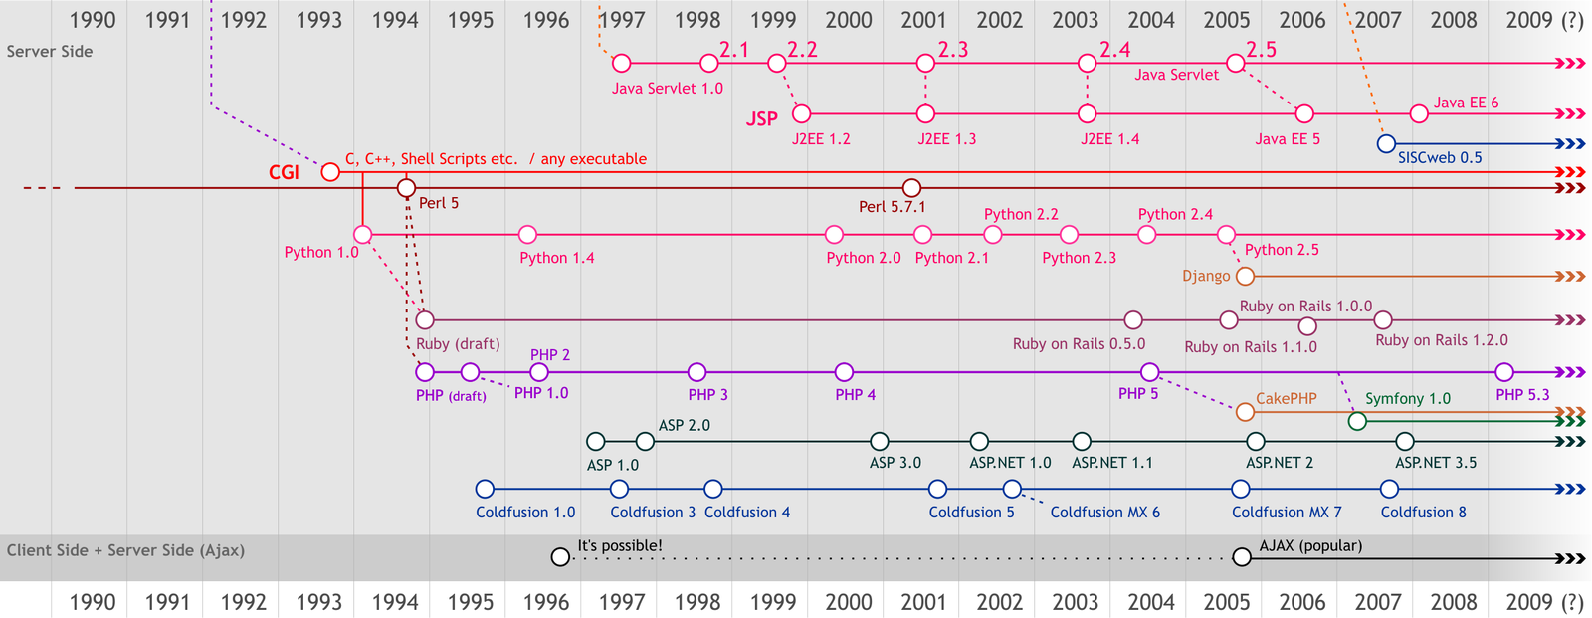
Языки программирования
(серверная сторона)
Подробнее: https://ru.wikipedia.org/wiki/Веб-программирование

Slide 8

Языки программирования для реализации серверной части Веб-приложения
PHP – интерпретируемый язык программирования, который используется для создания динамических и интерактивных веб-сайтов.
Интерпретация – пооператорный (покомандный, построчный) анализ, обработка и выполнение исходной программы или запроса.

Slide 9

Python – интерпретируемый язык для скриптов различного назначения.
Синтаксис ядра Python минималистичен.
Стандартная библиотека включает большой объём полезных функций.
Python поддерживает структурное, объектно-ориентированное, функциональное, императивное и аспектно-ориентированное.

Slide 10

Ruby – динамический, рефлективный, интерпретируемый высокоуровневый язык программирования

Slide 11
Обзор Веб-серверов
Apache – свободный веб-сервер, наиболее часто используемый в Unix-подобных операционных системах.
Достоинства:
гибкость конфигурации,
надежность,
бесплатное распространение.
IIS (Microsoft)
Достоинства:
стабильность,
высокая скорость работы,
возможность подключать дополнительные модули,
простота в установке, настройке и обслуживании.

Slide 12
Создание рабочей среды
Веб-сервер (Apache) – программное обеспечение, отвечающее за отображение документов, запрашиваемых при наборе URL-адреса в Web-браузере.
https://httpd.apache.org
Последняя стабильная версия Apache 2.4.29.
Сервер баз данных (MySQL).
https://dev.mysql.com
Последняя стабильная версия MySQL 5.7.20

Slide 13
Создание рабочей среды
Интерпретатор PHP – для выполнения программ, написанных на языке PHP.
php.net
Доступны версии PHP 5.6.33, PHP 7.0.27, PHP 7.1.13 и PHP 7.2.1.
СУБД phpMyAdmin – набор скриптов на PHP для управления базами данных.
Позволяет наглядно работать с базами данных.
http://www.phpmyadmin.net

Slide 14
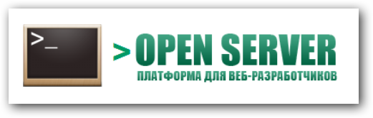

Комплекты пакетов программ (сборки)
I. WAMP – «Windows, Apache, MySQL и PHP».
1. Wampserver – http://www.wampserver.com/
Поддерживает большое количество языков, возможность установить любую версию Apache, MySQL и PHP.
2. Denwer (русифицирован) – http://www.denwer.ru/
Малый размер и хорошая «база знаний» на форумах, прост и понятен, подходит для начинающих.
3. Open Server (русифицирован) – http://open-server.ru/
Имеет привлекательный интерфейс, обладает мощными возможностями по настройке и администрированию компонентов.

Slide 15
Комплекты пакетов программ (сборки)
II. LAMP – «Linux, Apache, MySQL и PHP».
Вместо PHP могут подразумеваться другие языки, такие как Perl и Python).
III. MAMP – Mac OS
IV. SAMP – Solaris
V. WASP – Windows, Apache, SQL Server и PHP
VI. WIMP – Windows, IIS, MySQL и PHP
VII. XAMPP – кроссплатформенная сборка веб-сервера,
X – любая из четырёх операционных систем, Apache, MySQL, PHP, Perl

Slide 16
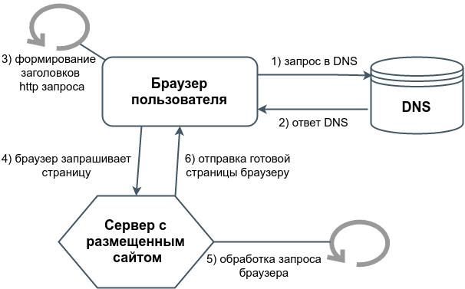
Основные принципы работы сервера Apache
Веб-браузеры взаимодействуют с веб-серверами при помощи гипертекстового транспортного протокола (HTTP). Когда вы нажимаете на ссылку на веб-странице, заполняете форму или запускаете поиск, HTTP-запрос отправляется из вашего браузера на целевой сервер.

Slide 17
Этот запрос включает:
Путь (URL), который определяет целевой сервер и ресурс (например, HTML-файл, конкретная точка данных на сервере или запускаемый инструмент).
Метод, который определяет необходимое действие (например, получить файл, сохранить или обновить какие-либо данные). Различные методы/команды и связанные с ними действия перечислены ниже:
GET – получить определённый ресурс (например, HTML-файл, содержащий информацию о товаре или список товаров).
POST – создать новый ресурс (например, добавить новую статью на вики, добавить новый контакт в базу данных).
HEAD – получить метаданные об определённом ресурсе без получения содержания, как это делает запрос GET.
PUT – обновить существующий ресурс (или создать новый, если таковой не существует).
DELETE – удалить определённый ресурс.
TRACE, OPTIONS, CONNECT, PATCH пока мы не будем их рассматривать.
Дополнительная информация может быть закодирована в запросе (например, данные HTML-формы).

